Slide 1

Universidad Autónoma del Estado de México
Plantel Texcoco de la Escuela Preparatoria
Material Didáctico: Solo visión
Materia: Historia de México
Semestre: Tercer Semestre
Módulo I: El México Antiguo (Horizontes Culturales, Mesoamérica))
Título del tema: Periodo Clásico: Culturas Mayas y Teotihuacana
Período Posclásico: El esplendor Azteca y la Triple Alianza
Responsable del Material: M en. C. Germán Méndez Santana
Fecha: Agosto 2016
2016

Slide 2
Justificación
Conocer el devenir histórico y las raíces de nuestro pasado cercano es de vital importancia para poder comprender el presente.
La historia de México en el nivel medio superior es la última oportunidad de acercarse a aquellos registros y vestigios del pasado para comprender la actuación de los individuos en el devenir de su sociedad
2016

Slide 3
Propósito
Comprende la importancia de la Historia de México como una ciencia social en constante transformación para identificarse como un sujeto que participa en el devenir, a partir de reconstruir los acontecimientos históricos y relacionarlos con su situación presente.
2016

Slide 4
Guía de utilización
Para manejar esta presentación se requiere de conocimientos previos del manejo de computadoras, así como la lectura de diarios y revistas que se tengan al alcance, así como también, de un proyector de video y Lap Top.
2016

Slide 5
Indice
1. Competencias Genéricas
2. Competencias Disciplinares
3. Cultura Maya
4. Cultura Teotihuacana
5. El Esplendor Azteca
6. La Triple Alianza
7. Actividad
8. Bibliografía
2016

Slide 6
Competencias Genéricas
6. Sustenta una postura personal sobre temas de interés y relevancia general, considerando otros puntos de vista de manera crítica y reflexiva.
6.1 Elige las fuentes información más relevantes para un propósito específico y discrimina entre ellas de acuerdo a su relevancia y confiabilidad.
6.4 Estructura ideas y argumentos de manera clara, coherente y sintética.

Slide 7
Competencia Disciplinar
1.Identifica el conocimiento social y humanista como una construcción en constante transformación.
2. Sitúa hechos históricos fundamentales que han tenido lugar en distintas épocas en México y el mundo con relación al presente.

Slide 8


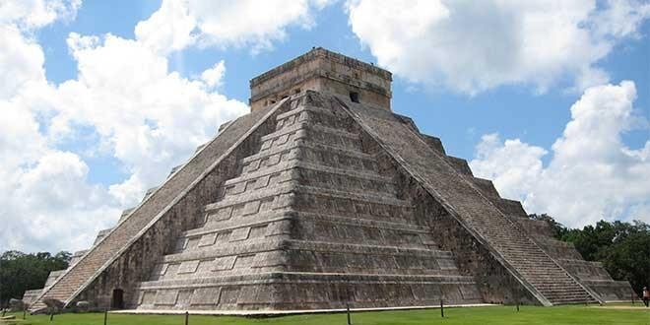
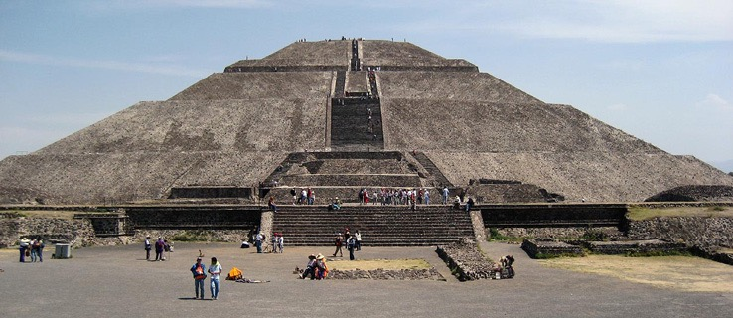
Horizontes Culturales: Mesoamérica
Periodo Clásico: Cultura Maya
2016

Slide 9

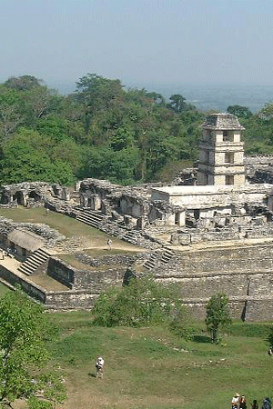
Cultura Maya
Este periodo se caracteriza por el desarrollo cultural más avanzado
Las aldeas se constituyen en ciudades más organizadas política y socialmente hablando

Slide 10

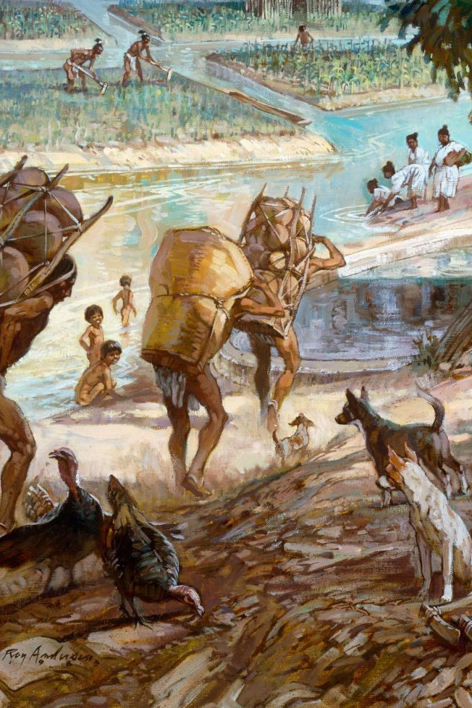
Cultura Maya
Este periodo se caracteriza por el desarrollo cultural más avanzado
Las aldeas se constituyen en ciudades más organizadas política y socialmente hablando
Mostraron un gran avance en técnicas agrícolas, pues se cultivó en terrazas y chinampas y se desarrollaron técnicas de riego mediante canales.
Severo Sánchez Jesús Josué y Col. Historia de México (Libro de Texto), México, UAEMEX, 2016

Slide 11
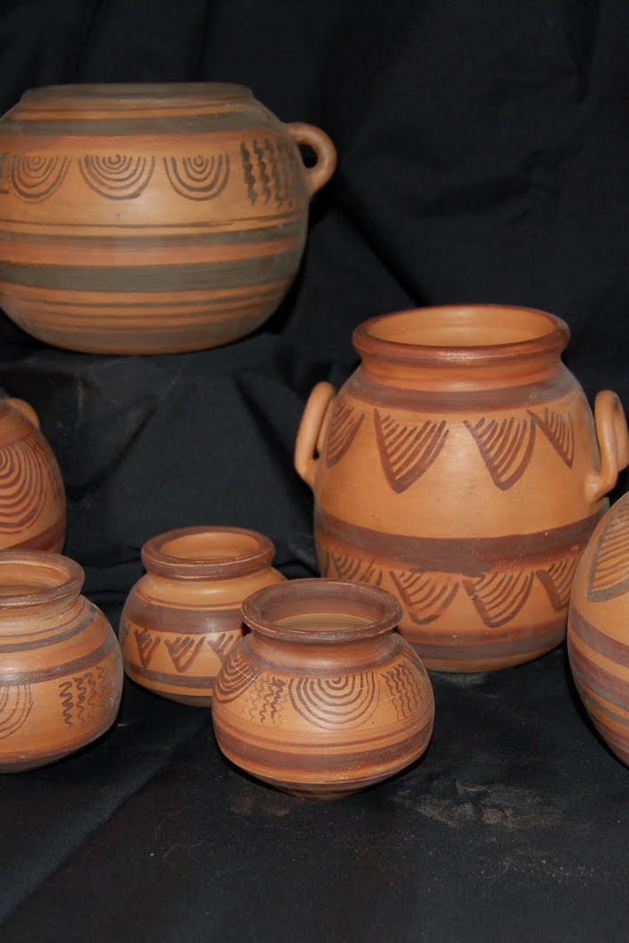
Cultura Maya
Basaron su crecimiento y desarrollo en una importante actividad productiva
Aparecieron los alfareros, albañiles, lapidarios, tejedores, ceramistas

Slide 12

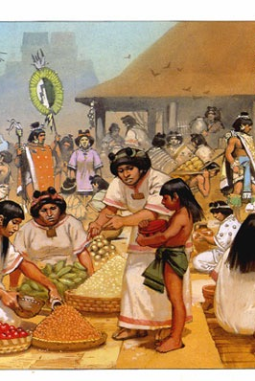
Cultura Maya
Basaron su crecimiento y desarrollo en una importante actividad productiva
Aparecieron los alfareros, albañiles, lapidarios, tejedores, ceramistas
Los comerciantes eran quienes distribuían productos por todos los pueblos mesoamericanos.
Severo Sánchez Jesús Josué y Col. Historia de México (Libro de Texto), México, UAEMEX, 2016

Slide 13
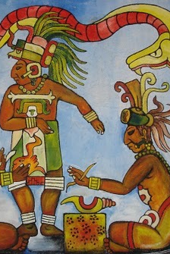
Cultura Maya
La sociedad se organizó bajo un régimen teocrático-militar, donde los gobernantes y sacerdotes ejercieron un poder absoluto.

Slide 14

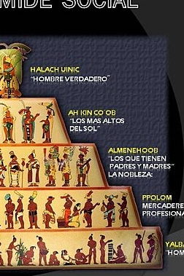
Cultura Maya
La sociedad se organizó bajo un régimen teocrático-militar, donde los gobernantes y sacerdotes ejercieron un poder absoluto.
Fue evidente una marcada división de clases sociales.
Severo Sánchez Jesús Josué y Col. Historia de México (Libro de Texto), México, UAEMEX, 2016

Slide 15

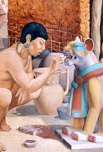
Cultura Maya
Los sacerdotes, jefes militares, nobles y grandes comerciantes conformaron los grupos de poder
Los artesanos, agricultores y trabajadores empobrecidos se ubicaron en estratos de menor nivel
Severo Sánchez Jesús Josué y Col. Historia de México (Libro de Texto), México, UAEMEX, 2016

Slide 16
Horizontes Culturales: Mesoamérica
Periodo Clásico: Cultura Teotihuacana
2016

Slide 17
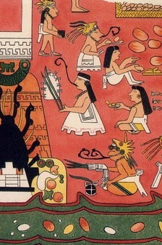
Cultura Teotihuacana
La cultura Teotihuacana desarrolló actividades como la agricultura y la artesanía

Slide 18
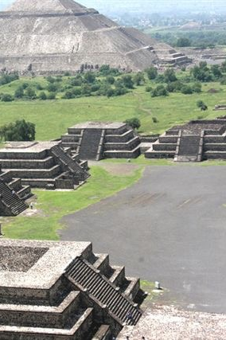
Cultura Teotihuacana
La cultura Teotihuacana desarrolló actividades como la agricultura y la artesanía
Son sus magníficas obras arquitectónicas las que les distinguen de otros pueblos

Slide 19

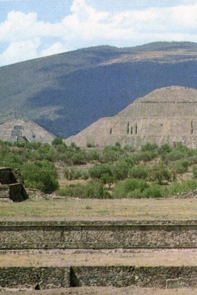
Cultura Teotihuacana
La cultura Teotihuacana desarrolló actividades como la agricultura y la artesanía
Son sus magníficas obras arquitectónicas las que les distinguen de otros pueblos
Donde se ubican las pirámides del Sol y la Luna, bellas pinturas y grabados en piedra.
Severo Sánchez Jesús Josué y Col. Historia de México (Libro de Texto), México, UAEMEX, 2016

Slide 20
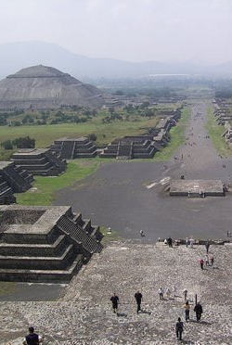
Cultura Teotihuacana
Los Teotihuacanos tiene una organización urbana capaz de cumplir la importante función social del culto religioso

Slide 21
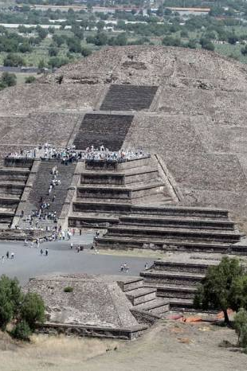
Cultura Teotihuacana
Los Teotihuacanos tiene una organización urbana capaz de cumplir la importante función social del culto religioso
Las construcciones monumentales tienen como fin honrar a los dioses

Slide 22

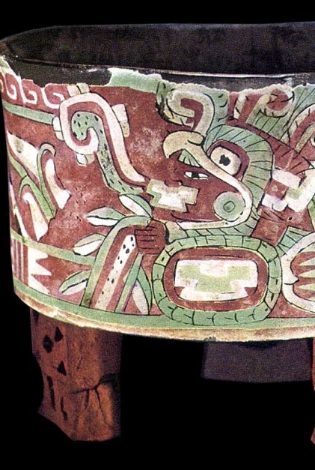
Cultura Teotihuacana
Los Teotihuacanos tiene una organización urbana capaz de cumplir la importante función social del culto religioso
Las construcciones monumentales tienen como fin honrar a los dioses
En este sitio arqueológico encontramos, además, su cerámica, modelo a seguir por muchos pueblos
Severo Sánchez Jesús Josué y Col. Historia de México (Libro de Texto), México, UAEMEX, 2016

Slide 23

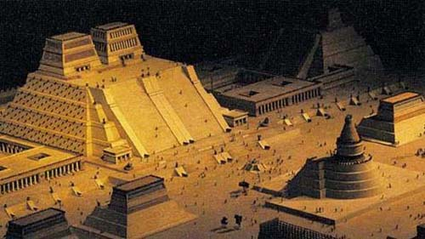
Horizontes Culturales: Mesoamérica
Periodo Posclásico: El esplendor Azteca
2016

Slide 24
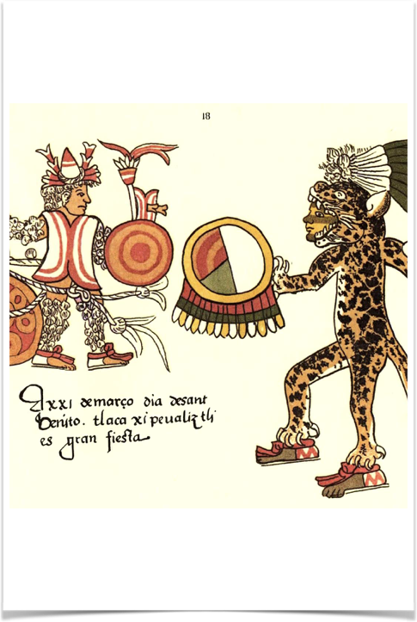
El esplendor Azteca
Las sociedades se vieron sometidas a procesos de aculturación de los grupos conquistadores

Slide 25
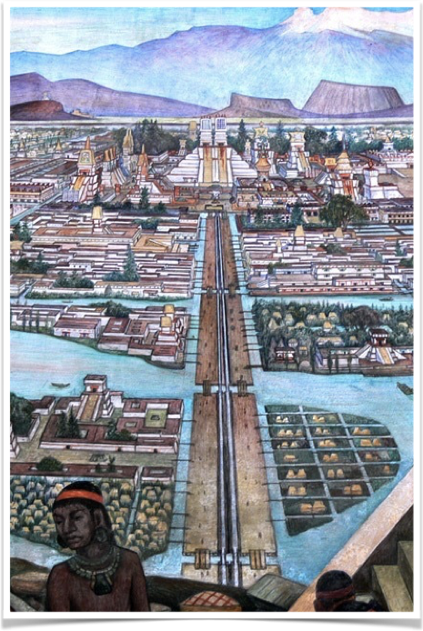
El esplendor Azteca
Las sociedades se vieron sometidas a procesos de aculturación de los grupos conquistadores
Surgieron nuevos pueblos y ciudades con una mejor organización social, política, económica y con una planificación urbanística más sofisticada
Severo Sánchez Jesús Josué y Col. Historia de México (Libro de Texto), México, UAEMEX, 2016

Slide 26
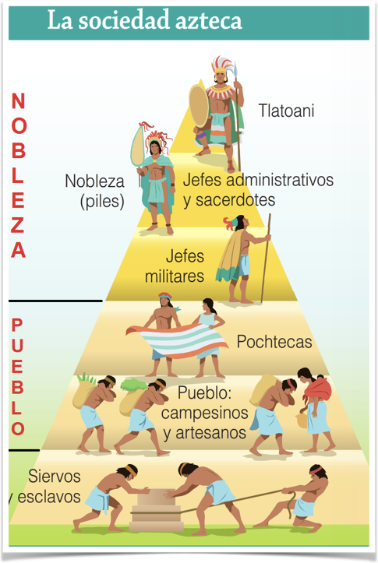
El esplendor Azteca
La pirámide social estuvo dominada por el Huey tlatoani, el supremo gobernante, ligado a sabios y sacerdotes, rodeado de caudillos militares, guerreros y grandes comerciantes

Slide 27
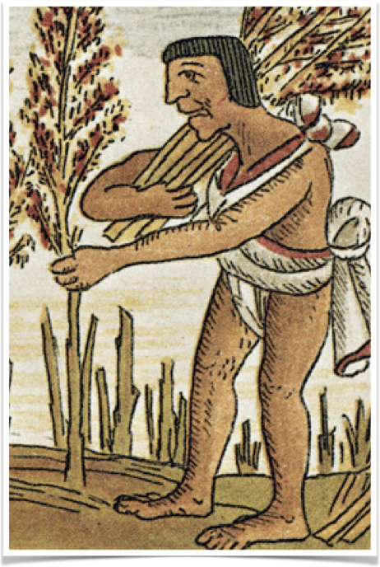
El esplendor Azteca
La pirámide social estuvo dominada por el Huey tlatoani, el supremo gobernante, ligado a sabios y sacerdotes, rodeado de caudillos militares, guerreros y grandes comerciantes
El otro gran sector fue constituido por la gente del pueblo; desempeñaba las tareas de construcción, trabajos agrícolas, servidumbre, artesanía
Severo Sánchez Jesús Josué y Col. Historia de México (Libro de Texto), México, UAEMEX, 2016

Slide 28
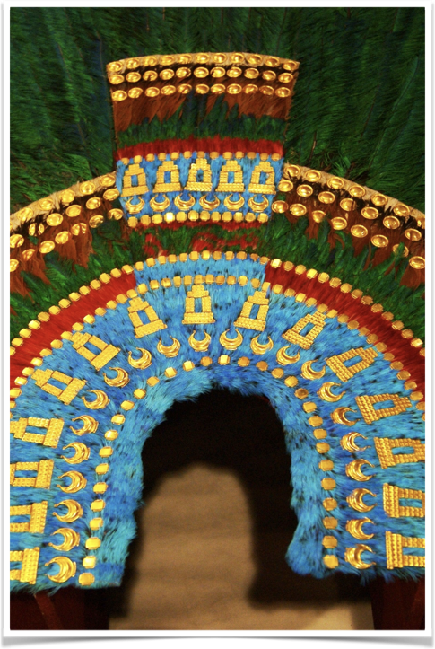
El esplendor Azteca
Elaboración de objetos metalúrgicos destinados al culto religioso y la magnificencia de los grupos nobles

Slide 29
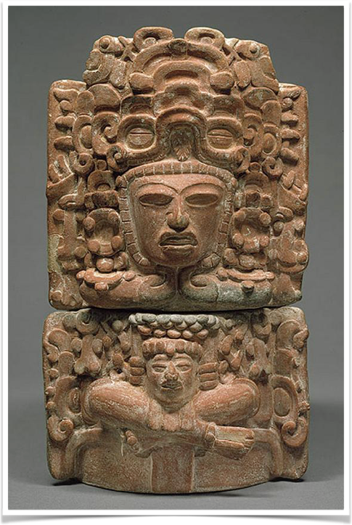
El esplendor Azteca
Elaboración de objetos metalúrgicos destinados al culto religioso y la magnificencia de los grupos nobles
Se elaboraron objetos de orfebrería, collares, vasijas, pendientes, orejeras, pulseras y anillos.

Slide 30
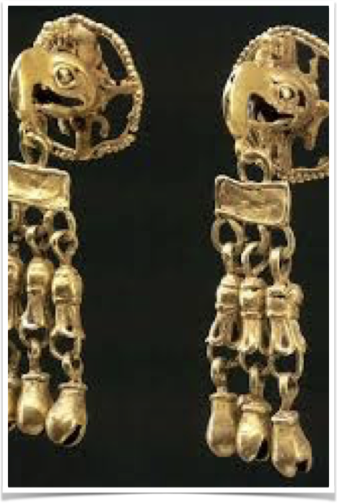
El esplendor Azteca
Elaboración de objetos metalúrgicos destinados al culto religioso y la magnificencia de los grupos nobles
Se elaboraron objetos de orfebrería, collares, vasijas, pendientes, orejeras, pulseras y anillos.
Se utilizaron piedras y metales preciosos como oro, plata, pirita, obsidiana, cuarzo, y jadeíta
Severo Sánchez Jesús Josué y Col. Historia de México (Libro de Texto), México, UAEMEX, 2016

Slide 31
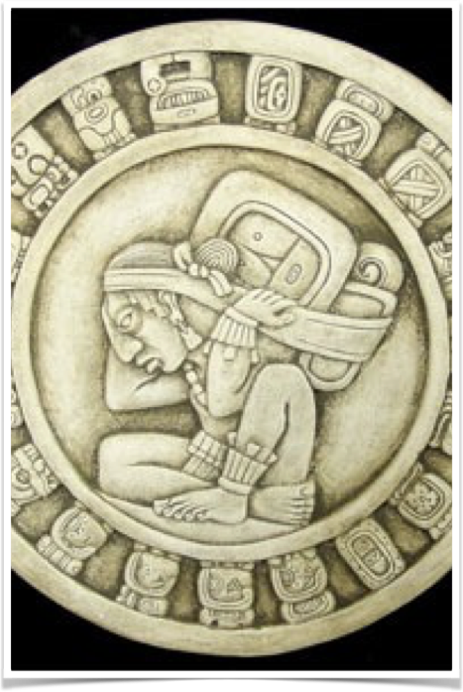
El esplendor Azteca
Elaboración de códices (libros sagrados), dejaron huella de la cosmogonía, calendarios, formas de vida, historia, religión, economía, organización social y política, astronomía y aspectos de la vida cotidiana.
Severo Sánchez Jesús Josué y Col. Historia de México (Libro de Texto), México, UAEMEX, 2016

Slide 32
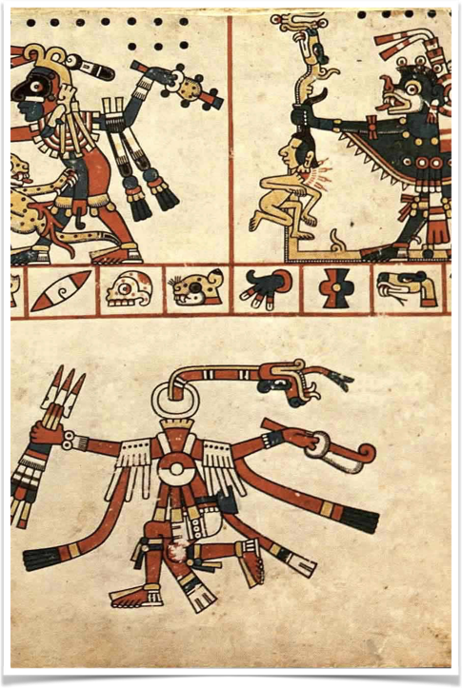
El esplendor Azteca
Los códices fueron escritos sobre diversos soportes: pieles de jaguar y venado
Algunos papeles de origen vegetal elaborados a base de fibras de amate y agave

Slide 33
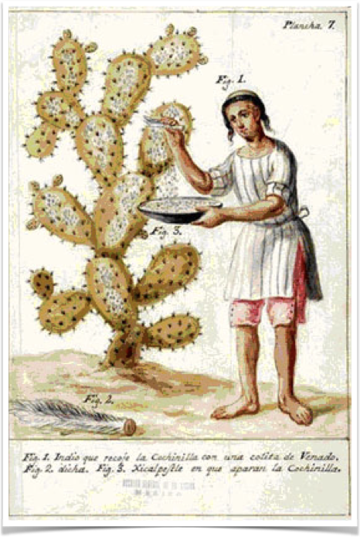
El esplendor Azteca
Los códices fueron escritos sobre diversos soportes: pieles de jaguar y venado
Algunos papeles de origen vegetal elaborados a base de fibras de amate y agave
En su elaboración también se utilizaron pigmentos vegetales y tinta elaborada con cochinilla grana (chahuistle)
Severo Sánchez Jesús Josué y Col. Historia de México (Libro de Texto), México, UAEMEX, 2016

Slide 34
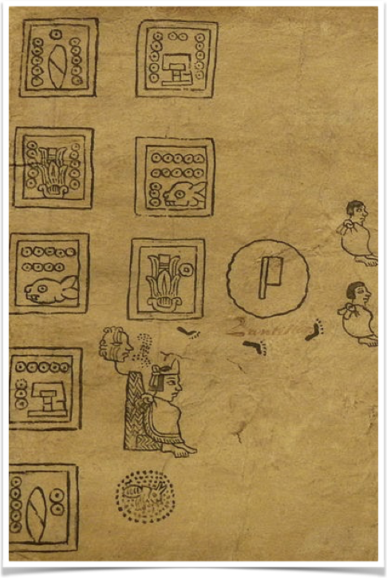
El esplendor Azteca
Los códices prehispánicos son piezas documentales, de primera mano, que nos permiten conocer diversos aspectos de la vida cotidiana de los pueblos que los elaboraron

Slide 35
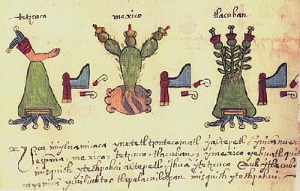
Horizontes Culturales: Mesoamérica
Periodo Posclásico: La Triple Alianza
2016

Slide 36
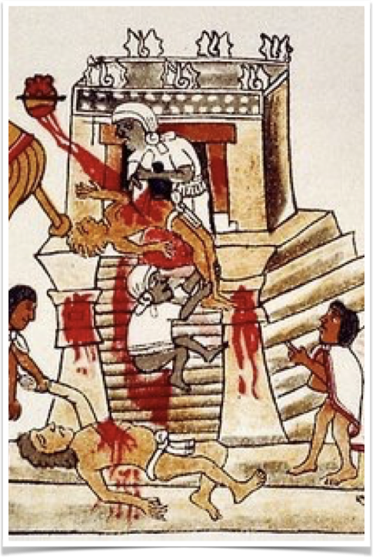
Triple Alianza
El pueblo mexica, en sus inicios, fue sometido por los tepanecas de Azcapotzalco. En el año 1325, fundó su lugar de residencia en un islote del lago de Texcoco.

Slide 37
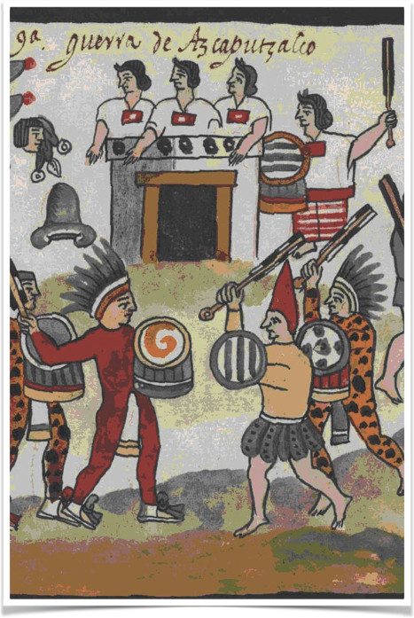
Triple Alianza
El pueblo mexica, en sus inicios, fue sometido por los tepanecas de Azcapotzalco. En el año 1325, fundó su lugar de residencia en un islote del lago de Texcoco.
Continuaron sojuzgados por los azcapotzalcas, pero les hicieron frente bajo una eficiente organización militar y una alianza con los tepanecas y los texcocanos.
Severo Sánchez Jesús Josué y Col. Historia de México (Libro de Texto), México, UAEMEX, 2016

Slide 38
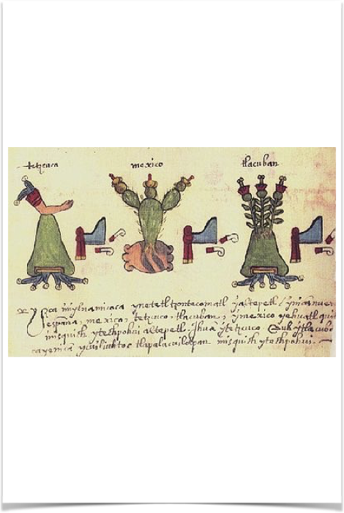
Triple Alianza
En el año 1429 la Triple Alianza, formada por Tenochtitlan, Texcoco y Tlacopan, arremetió contra los azcapotzalcas, cuyo pueblo fue sitiado durante dos semanas
Severo Sánchez Jesús Josué y Col. Historia de México (Libro de Texto), México, UAEMEX, 2016

Slide 39
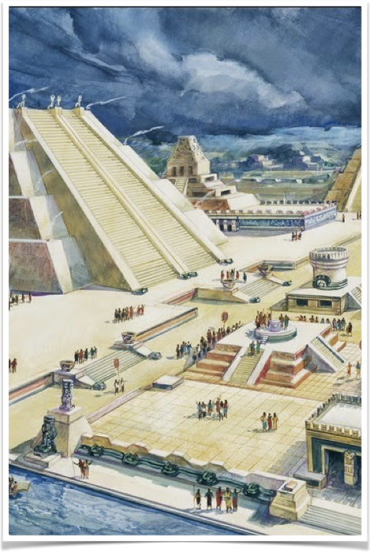
Triple Alianza
Los habitantes de Tenochtitlan lograron desarrollar grandes obras de ingeniería hidráulica a través de canales, puentes, contenedores, diques, y sistemas de relleno del lago
Severo Sánchez Jesús Josué y Col. Historia de México (Libro de Texto), México, UAEMEX, 2016

Slide 40
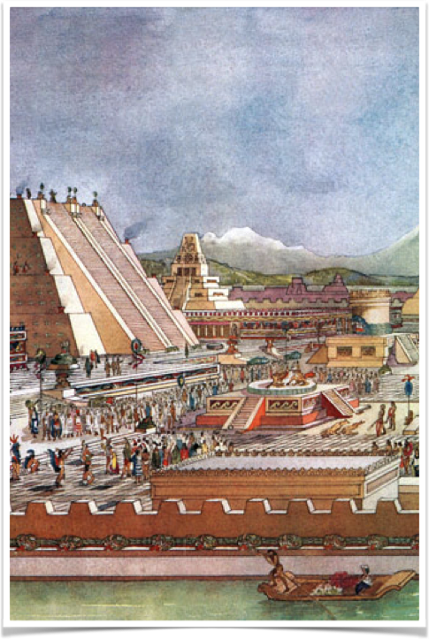
Triple Alianza
El poderío azteca que se consolidó como el de mayor autoridad en todo Mesoamérica

Slide 41
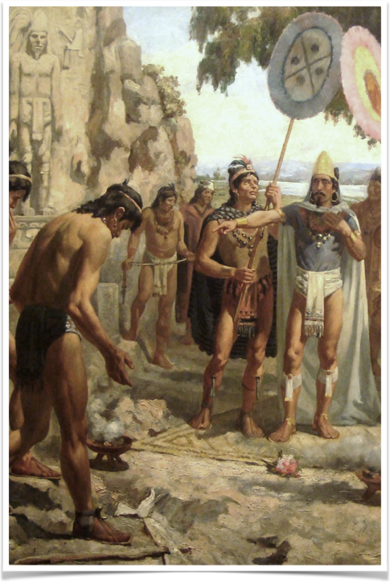
Triple Alianza
El poderío azteca que se consolidó como el de mayor autoridad en todo Mesoamérica
Mediante el sometimiento militar de la población, exigió la entrega de tributos

Slide 42
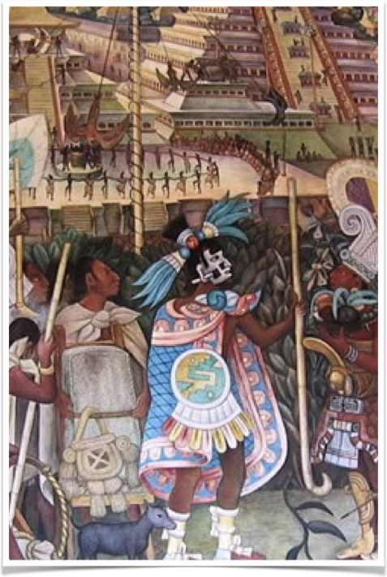
Triple Alianza
El poderío azteca que se consolidó como el de mayor autoridad en todo Mesoamérica
Mediante el sometimiento militar de la población, exigió la entrega de tributos
El pueblo azteca se convirtió en un gran señorío, lo ubica bajo un modo de producción despótico-tributario compartido con los integrantes de la Triple Alianza.
Severo Sánchez Jesús Josué y Col. Historia de México (Libro de Texto), México, UAEMEX, 2016

Slide 43
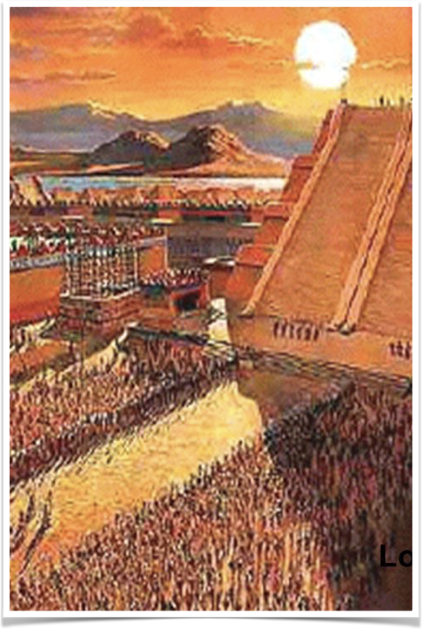
Triple Alianza
El imperio azteca se reflejó en el gran avance astronómico, político, religioso, filosófico, militar y cosmogónico

Slide 44
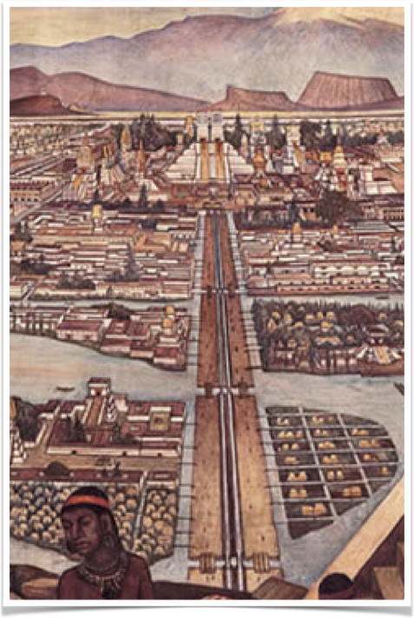
Triple Alianza
El imperio azteca se reflejó en el gran avance astronómico, político, religioso, losó co, militar y cosmogónico
Los conquistadores llegaron a la capital mexica, se maravillaron de encontrar una ciudad de extraordinaria traza, con jardines, templos, plazas, palacios, calzadas, canales, acueductos
Severo Sánchez Jesús Josué y Col. Historia de México (Libro de Texto), México, UAEMEX, 2016

Slide 45
Actividad
Horizonte | Características principales
Los Mayas
Los Teotihuacanos
Los Aztecas
Triple Alianza

Slide 46
Bibliografía
1. Nateras Estrada Felix y Col. Historia de México Siglos XIX, XXI, México, UAEMEX. 2013.
2. Severo Sánchez Jesús Josué y Col. Historia de México (Libro de Texto), México, UAEMEX, 2016
3. www.googlefotos.com
4. www.wikipediafotos.com
5. www.inehrm.gob.mx

